Slide 1
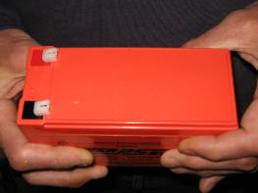
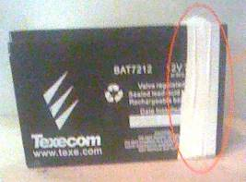
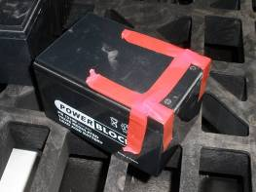
FP FS 014 – Version 2 du 20/08/2024
Manutention, transport et stockage des piles et batteries dans les voitures
Règles générales
Règles de manutention, de transport et de stockage des piles et batteries dans les véhicules et les agences pour éviter :
Le risque de brûlure à l'acide (contact avec le liquide qui coule d'une pile ou d'une batterie endommagée)
Le risque d'incendie ou d'explosion en cas de court-circuit accidentel des bornes
Les risques liés à la manipulation : choc en cas de chute, mal de dos si poids important
Toujours vérifier le bon état des piles et batteries avant de les toucher (absence de fissures, de liquide …)
Port de chaussures de sécurité pour la manutention
Les batteries doivent toujours être portées à deux mains avec au minimum une main en dessous de la batterie
Transport dans un véhicule
Piles et batteries neuves
Transport dans l'emballage d'origine sans retirer les protections existantes
Transport de telle manière à ce qu’ils ne puissent ni glisser, ni tomber, ni s’endommager
Ne pas transporter si le carton comporte des traces dangereuses d’alcalis ou d’acides.
Mettre au rebut en respectant les précautions de manipulation du § »manipulation des
batteries endommagées »
Batteries usagées collectées chez des clients (batteries à cosses)
Isolation des cosses avec les capuchons d'origine ou de l'adhésif isolant
Transport dans la caisse à batteries fermée par un couvercle spécifique. Ne pas la surcharger. La caisse doit être systématiquement en bon état. Organiser le rangement à l’intérieur du bac de façon à ce que la batterie ne puisse ni glisser, ni tomber, ni s’endommager.
Stockage et élimination en agence
Ramener les batteries et les piles usagées en agence
Respectez le tri des batteries en agence telle que définie dans la FP FS 009 Gestion des stocks
Manipulation des batteries endommagées
EPI pour la manipulation de piles et batteries endommagées
Gants de manutention (à jeter ensuite si contaminés par la substance)
Lunettes de sécurité.
Les batteries endommagées doivent être stockées dans des cartons individuels afin d’éviter tout contact avec les autres batteries et minimiser les risques d’écoulement. Elles doivent ensuite être déposées dans le bac à batterie pour enlèvement, en conservant leur carton d’emballage.
Premiers secours en cas de contact avec la substance (acide)
Se laver immédiatement et abondamment afin d'éviter la brûlure
En cas de doute, contacter un SST ou les pompiers
Page 1/1
MOD 19 A - Date : 27/07/2016 - Page 1 sur 2

